Slide 1
杭州市六和青少年阅读服务中心 项目建议书 2024年7月

Slide 2
目录
01
02
03
04
05
相关方法论及案例
项目团队与管理保障
ABC的优势
附录
ABC 对本次项目的理解
我们对六和需求的理解
项目目标与产出
项目实施过程
项目相关方法论
相关案例分享
项目工作计划
项目团队构成
项目管理保障
项目费用构成
ABC 专业志愿者团队
ABC 经验与优势
ABC合伙人介绍

Slide 3
第一部分
ABC对本次项目的理解

Slide 4

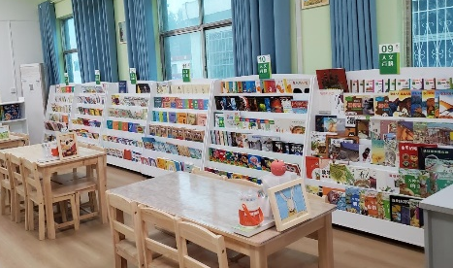
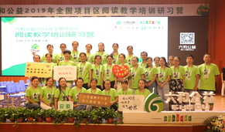
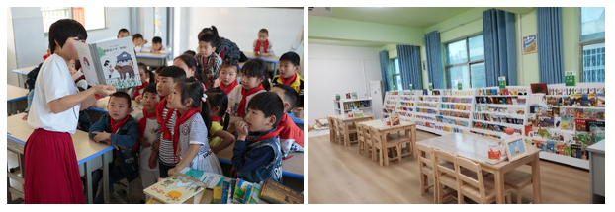
杭州市上城区六和青少年阅读服务中心旨在通过改善乡村学校的阅读环境和提升教师的阅读教学能力，促进乡村儿童的阅读兴趣和能力，助力儿童健康茁壮成长
杭州市上城区六和青少年阅读服务中心
杭州市上城区六和青少年阅读服务中心（以下简称：六和公益），一家致力于让中国儿童读好书的公益组织，以区域化深耕的服务模式，为项目服务地区提供深度的阅读教育支持。
核心业务板块
阅读教育项目、教师发展项目和社区发展项目
捐建阅读角和阅读空间：项目通过在乡村学校捐建班级阅读角和阅读教室，为学生提供便于阅读的环境。
捐赠优质童书：项目精选适合不同年龄段儿童的图书，捐赠给乡村学校，确保学生能够阅读到高质量的书籍。
阅读
教育
该项目旨在提升教师的教育观念和阅读教学能力。
组织各类培训活动，如研习营和工作坊等活动旨在通过教师的引导，帮助乡村儿童提高阅读能力。
教师
发展
社区
发展
在城市地区，六和公益依托建立的“和娃娃儿童图书馆”，为社区居民提供亲子阅读、自然教育等以阅读为核心的公益服务活动。

Slide 5
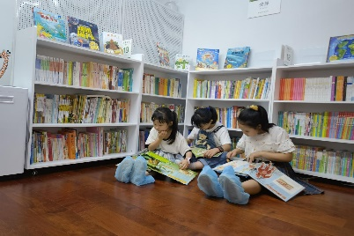
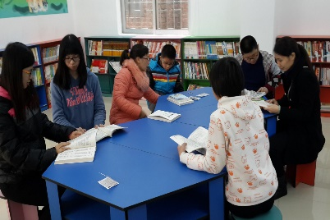
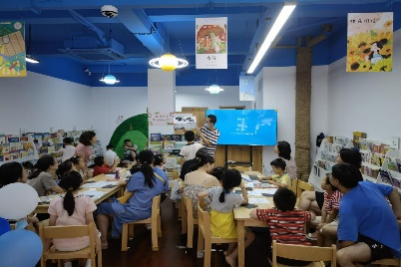
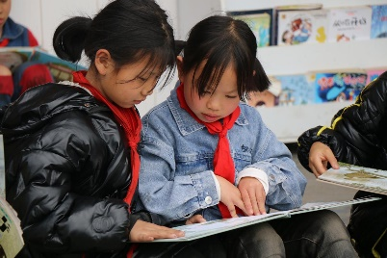
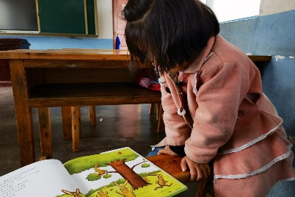
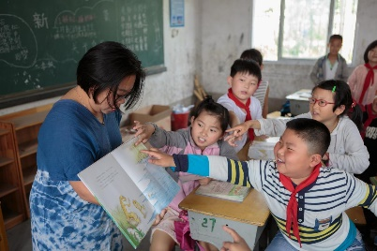
“让乡村儿童读好书”项目旨在提升乡村儿童的阅读兴趣和能力，缩小城乡教育差距，为乡村儿童提供更平等的教育机会。
重点项目
让乡村儿童读好书
项目介绍
捐建阅读角和阅读空间：项目通过在乡村学校捐建班级阅读角和阅读教室，为学生提供便于阅读的环境。
捐赠优质童书：项目精选适合不同年龄段儿童的图书，捐赠给乡村学校，确保学生能够阅读到高质量的书籍。
教师培训和支持：项目还包括对教师的培训，以提高他们在阅读教育方面的能力，从而更有效地指导学生
项目背景：乡村地区儿童阅读资源匮乏和阅读教育不足
乡村地区，由于经济条件限制和教育资源分配不均，学校缺乏足够的图书资源，学生难以接触到丰富多样的优质童书；
阅读资源限制了乡村儿童的阅读兴趣和阅读能力的培养，进而可能影响他们的整体教育质量和未来的发展。
问题现状：中国乡村儿童的阅读问题主要表现为阅读资源匮乏、家庭和学校阅读环境不足以及缺乏有效阅读指导
据《乡村儿童阅读报告》显示，中西部贫困地区儿童的课外阅读资源整体匮乏，74%的受访乡村儿童一年阅读的课外读物不足10本。这与城市儿童的情况形成鲜明对比，城市中有64.2%的儿童年阅读量超过10本 。
《中国儿童青少年阅读现状与需求调研报告》指出，农村地区家庭总藏书量和儿童青少年读物数量普遍偏低，很多家庭的孩子缺乏阅读兴趣和阅读习惯。这种家庭阅读环境的不足，部分原因是家长自身阅读量偏低，缺乏对阅读重要性的认识
项目目标
项目旨在提升乡村儿童的阅读兴趣和能力，缩小城乡教育差距，为乡村儿童提供更平等的教育机会。项目的实施不仅对受益学生的个人成长产生积极影响，也对促进教育公平和社会发展具有重要意义。
项目成果
截至2022年12月31日，该项目已在全国9个省25个县实施，为1325所学校捐建了11105个班级阅读角和218个阅读空间（图书馆），捐赠图书超过105万册，使超过58万名学生受益。
2017年六和公益获“阅读改变中国”年度阅读推广机构
2018年获南方都市报“领读者·阅读项目奖”
2021年 “阅读教育项目”被认定为“杭州市社会组织公益服务品牌项目”

Slide 6
六和目前在筹款方面遇到一定压力，随之而来的，在项目设计与执行、成果跟踪与传播方面的问题也随之显现
 | 社会反馈与筹款 | 项目设计与执行 | 成果跟踪与传播
现状问题 | 筹资渠道单一，筹款额逐年减少 | 自创收能力不足，缺少新项目 | 资金吸引能力弱，传播体系尚未建立
影响因素 | 过往主要资金来源于基金会 重要资方已经显著减少资金投入 公募资金量少，缺乏公募经验 资方青睐更有特色和亮点的项目 项目多为需求执行，渠道维护与发掘费心费力 | 项目缺少亮点，与同行相比差异化不明显 团队成员因项目执行分散全国各地，沟通效率低；难以在机构发展认知上形成统一，难以进行组织变革 项目存在硬件与人力成本较高的问题，无法进行规模化复制 因人员问题，业务主要面向To B端，To C端还无法开展 | 团队缺乏品牌传播经验，缺乏人手，未设置传播专岗 宣传内容多为合作方提供，团队缺少品牌物料整理与传播策略 项目实施效果需要新的衡量方式 有运营社群，但响应度不高 与捐赠方的成果展示有限
关键问题 | 如何拓展企业渠道？ 如何建立长久可持续的公募资金渠道？ | 与同行相比，六和的核心差异是什么？如何提炼？ 如何提高组织凝聚力，提高沟通效率，为组织变革打下基础？ 如何拓宽新近人员渠道，为To C业务提供可能？ | 如何构建符合六和发展的品牌传播物料，以便六和进行主动传播？ 如何进行有效的品牌传播，使传播可以促进组织发展？
从六和的筹款问题现状，我们进一步沿着从“筹款”到“项目执行”到“反馈与传播”的逻辑来分析组织运作中遇到的一些问题。六和往年资金大量来源于B端基金，而少有来自公众募捐，特别在当前B端资金缩水的情况下，公募资金成为一条可以考虑且在未来可以稳定发展的来源。二是六和在自身核心差异上的认识不够清晰，会增加捐赠方对六和组织的理解成本，进而影响到捐赠资金的决策。三是团队在品牌传播缺乏经验，使得团队的成果没能得到很好得到的总结与反馈，对捐赠方投入产出的预计也具有一定影响。至于人手不足的问题，也是导致诸多问题阻塞而得不到疏通的重点和痛点。

Slide 7
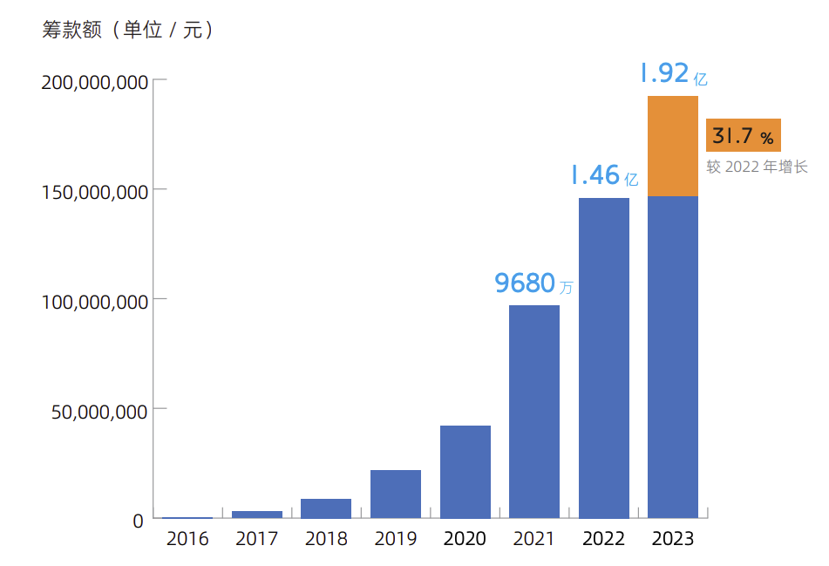
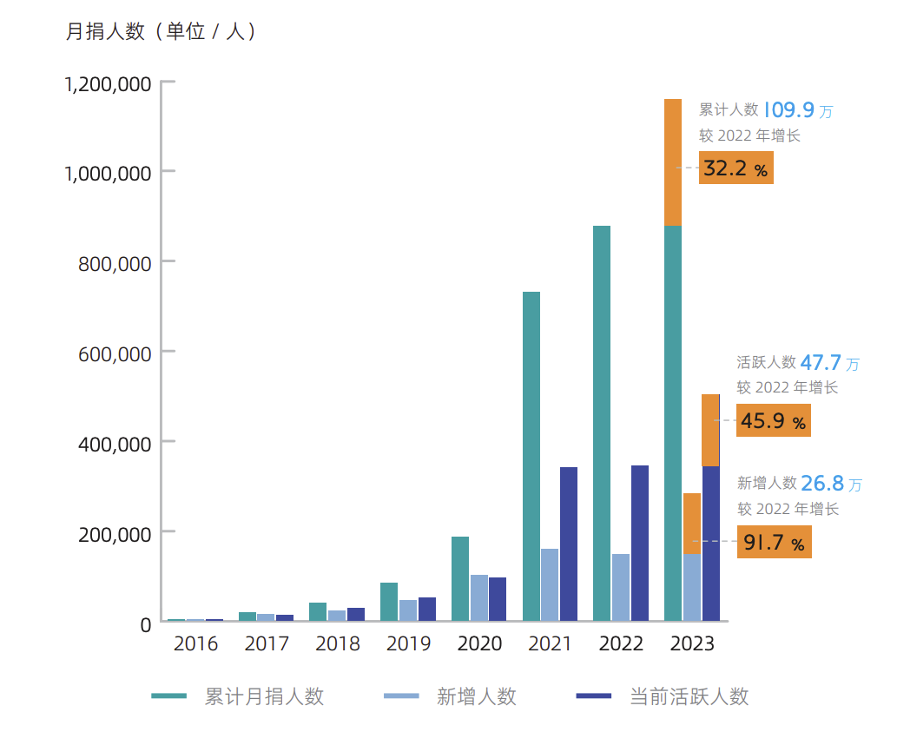
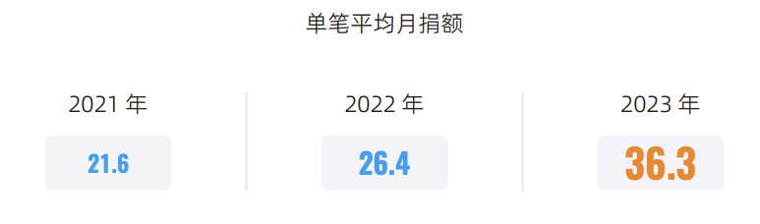
政府企业基金会等资方资金收拢明显，高净值个人有筹款潜力，而具体路径仍需进行探索实践总结
潜在投资方扫描
政府采购服务 |  | 政府资金优势在于比较稳定 政府资金投入较少，使用范围也有限¹ 疫情之后，政府用于采购社会组织服务的资金逐渐萎缩
企业社会责任 |  | 与企业的合作优势在于自由灵活，可以形成多元的合作关系 受限于整体经济大环境的不景气，企业用于支持公益的资金体量也开始减少
资助型基金会 |  | 基金会对合作伙伴的要求较高 与基金会的合作往往呈短期合作，长期合作较少¹ 资助总体量开始减少，部分资助型基金会也开始转型
高净值人群 |  | 虽然被认为是蓝海，但大部分组织缺少面向高净值个人的筹款资源与筹款方法论
公众捐款 |  | 公众捐款相对稳定，根据灵析数据统计，一年存留率达64%，三年存留率达56.4%。² 仍有一定潜力可以挖掘，且六和有过往成功经验* 需要与公众之间建立形成沟通与信任的关系¹
历年筹款额变化趋势
历年累计月捐人数、新增人数和活跃月捐人数的发展趋势
虽然企业与基金会仍然是公益行业资金的主要来源，但收到疫情与社会经济大环境影响，企业与基金会的资金资助开始收缩。而近年来，C端捐赠，以高净值人群和公众捐款为主的资金来源，活跃人数与单笔平均月捐额均呈上升趋势。
六和的资金来源本就不够多元，而在如今公众参与公益，从人数上和投入上都有明显上升的情况下，公众捐款作为六和多元化资金来源，可以考虑适当发展C端来源的捐赠渠道。
1. 内容来源于《第四届中国基金会评价榜》
2. 内容来源于《灵析月捐发展报告 2023》
* 腾讯公益《学生被冤偷东西，老师居然这么做，真赞！》

Slide 8
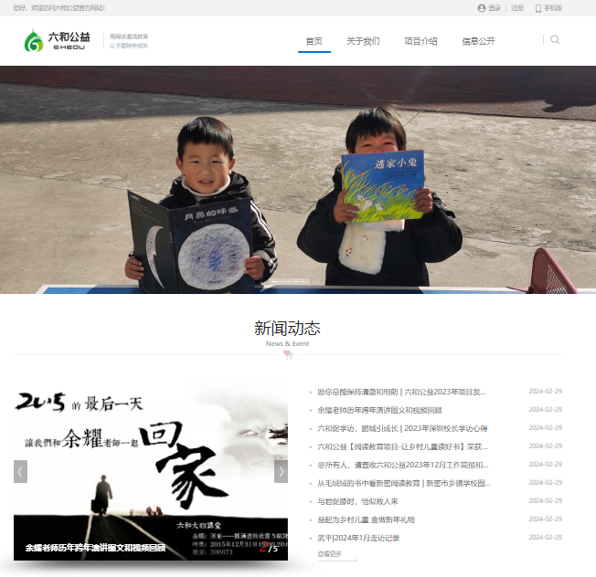
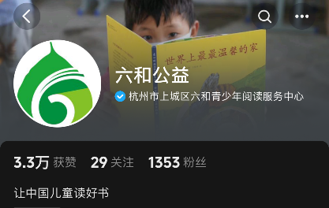
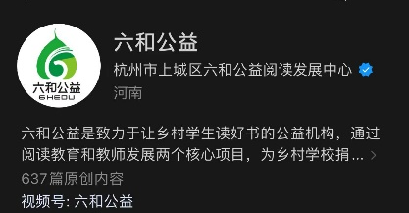
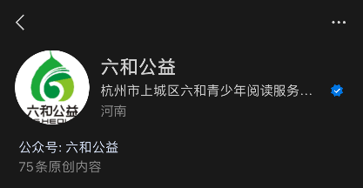
六和品牌传播部分目前属于自由发展状态，尚无专员负责品牌传播工作，传播频次一般且内容相对分散，对外难以形成清晰有效的品牌认知
六和公益品牌传播现状扫描
传播媒介：主要在公众号、视频号、抖音，官网与微博使用较少
运作机制：尚未设置传播专岗，由总部统一规划传播活动，向各项目收集素材，各项目负责人通过线上协作发布所在项目内容，没有明确的传播目标，也缺乏对传播内容的品牌化处理
传播内容：公众号多以项目活动反馈、机构工作简报、活动预告、儿童阅读图书书目推荐等内容；视频号多为活动回顾、公益阅读课程视频内容为主。
官网
抖音
六和传播内容较为分散，尚未形成结构清晰、专业的传播内容矩阵；存在传播长期化、专精化的可能。清晰明确的传播内容有助于受众的理解。
传播内容宽泛缺乏系统排布
公众号
内部缺乏品牌传播策略，缺少传播人才，传播内容缺乏空间进行品牌化处理，具有较多待发掘的价值要素。团队已经具有从上至下的品牌工作经验，有发展基础
缺乏品牌意识
团队协同促进
视频号
根据我们的扫描，六和公益目前确实缺乏较为有效的品牌传播，重点问题体现在内容上的宽泛且相对缺乏系统条理；在传播执行上，虽然团队已经具有传播经验，然而在策略上的不足，具体体现在品牌策略缺位、专业人员的缺乏、用人办法缺失等方面上。

Slide 9
我们认为从品牌传播方向切入，是较为直接支持并补足六和公益的短板，且有可能辐射到团队建设、筹资拓展及组织战略发展等多维度的动作
01
社会反馈与筹款
项目设计与执行
02
沉淀组织在宣传层面的多类型内容，丰富传播素材库
根据传播平台特性进行素材发布，使得B端、C端能够全方位了解立体化的六和公益
品牌传播
理解组织的竞争优势与可能的发展方向，为组织战略决策提供基础数据支持
团队品牌共建，以品牌引领促进团队沟通协作方式优化，为组织变革打下基础。
品牌促进筹款
品牌引领方向
拓展公募渠道
促进理解与合作
构建品牌差异
推动组织发展

Slide 10
具体项目目标与产出：过梳理个案故事，提炼品牌宣传物料最终形成品牌营销；通过梳理组织的传播痛点和传播需求，设计并沉淀六和现有传播内容，定制并完善基于六和品牌战略发展的传播策略
项目目标
解决具体问题
最终价值体现
通过内部访谈、外部访谈等，寻找六和现有项目的亮点，构建的品牌差异性，提升品牌形象
通过讲好品牌故事，促进六和的筹款能力
通过梳理现有项目，进一步明确六和现有的机构战略目标，提升团队内部的战略共识和团队凝聚力*
1
产出符合传播目标的品牌内容
明确品牌理念（MI）
基于六和现状而进一步明确的具体传播目标，通过对六和历史项目的理解与挖掘，构建有影响力的品牌故事与宣传物料
明确六和公益想沉淀的品牌文化内核与宣导内容
输出机构品牌传播的特征属性
2
明确品牌差异性
推动品牌价值提升
通过内部访谈与外部访谈，加上对同类同行的横向对比，进一步明确六和在行业内的核心差异，进而成为独特的品牌特征
通过多渠道、多平台、持续性的传播输出，扩大品牌影响力
通过高频高质量的品牌曝光增加品牌话语权，拓展筹款渠道
3
部署面向筹款的传播执行策略
结合六和的品牌特征与阶段传播目标，在对品牌宣传物料构建过程的梳理和总结的基础上，为后续六和品牌自主运营提供策略指导
提升团队专业能力
通过方法论的学习和应用使得团队内部能培养一批有传播专业素养的人才
* 最终的交付物可能会有所调整，调整需经过项目团队，ABC项目管理团队和六和青少年阅读服务中心三方同意确认

Slide 11
项目实施过程：前期通过与多方深入访谈，在获取传播资料、深入理解六和的传播诉求的同时，寻找六和的品牌差异化；中期整合内容形成品牌故事，后期为组织提供品牌建设层面的战略举措与实施计划建议方案
第一阶段：诉求拆解
第二阶段：内容沉淀
第三阶段：方法论沉淀*
通过与多方深入的访谈，在搜集传播物料、理解传播目的同时，探寻鲜明个案，明确六和的品牌特征
梳理并筛选目前机构可用传播平台及相关传播资源，根据传播策略产出可落地的传播内容
基于可落地的传播内容梳理交付对应的传播方法论并指导团队在后续传播工作中进行应用
目的
内部访谈
通过内部相关方访谈，深入理解六和现状，梳理机构历史项目，筛选出内容进行后续的内容挖掘
一对一深入访谈（个案访谈）
通过一对一深访(家长、合作机构、参与儿童等及案头调研，挖掘凝练出六和项目的核心价值与项目特征
传播方案策略制定
基于品牌发展诉求，结合外部启发，设计适用于六和的品牌传播方案
集合资源库储备，基于传播策略筛选内部典型传播素材内容，总结六和的品牌特征
传播内容沉淀落地
整理筛选机构项目资料及项目组访谈素材，产出可直接在不同传播平台落地的传播内容
基于明确的品牌定位方向、品牌调性、目标受众、目标传播平台，和充分的一手访谈资料，设计宣传用品牌图文。(须包含一个筹款传播物料)
个案补充性访谈
对重点项目，重点个案故事相关人员和有助于品牌故事产出的关键人物进行补访与物料完善。
品牌传播战略制定与落地路径
基于沉淀的典型传播内容及品牌传播策略，形成特定传播渠道的传播方法论
辅助制定阶段性品牌传播目标、传播主题与相应的高阶传播策略
品牌传播SOP应用
基于明确的品牌传播策略指导团队如何利用传播方法论持续性产出传播内容并达到传播目标
工作与方法论
成果
个案搜集与内容沉淀
传播需求描述及优秀案例分析
行业对标报告与品牌差异性发掘
六和品牌差异性与特征产出
典型品牌传播素材产出
品牌传播SOP
团队持续性品牌传播的执行落地办法
* 第三阶段将根据项目组意愿协商决定；最终的交付物可能会有所调整，调整需经过项目团队，ABC项目管理团队和六和青少年阅读服务中心三方同意确认

Slide 12
第二部分
相关方法论及案例

Slide 13
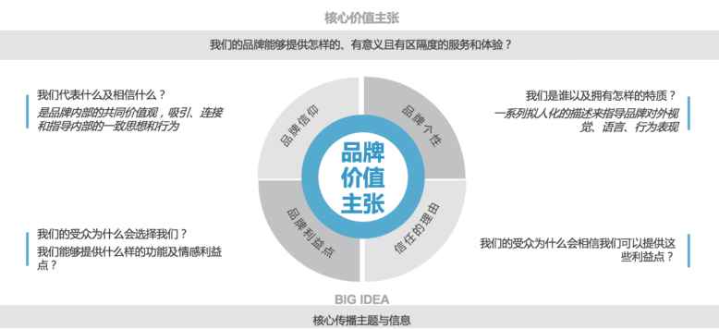
ABC品牌方法论 品牌价值主张

Slide 14
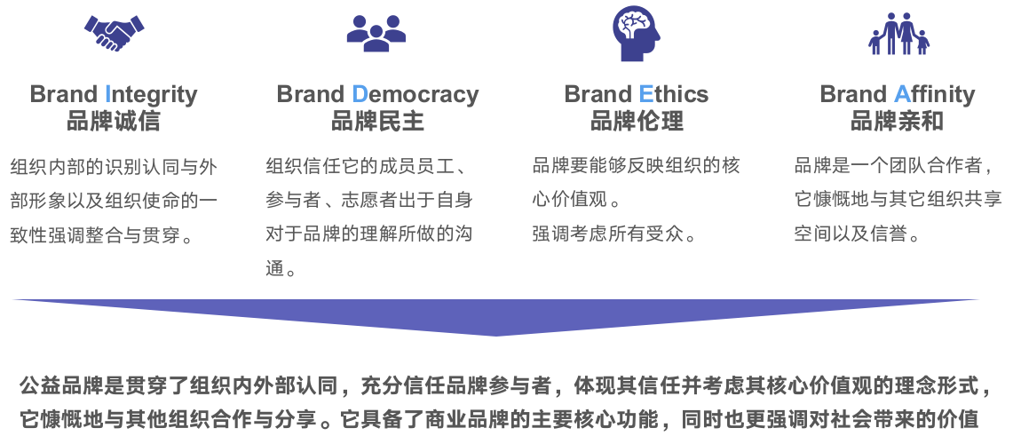
ABC品牌方法论 公益品牌IDEA思考架构

Slide 15
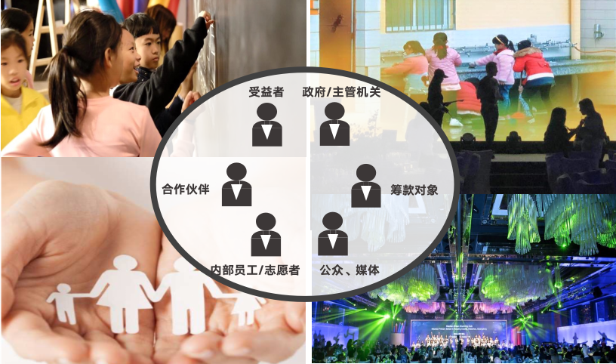
ABC品牌方法论 公益传播对象梳理
明确传播对象的需求
筹款对象的需求可能是项目切合期待且款项能用在刀刃上
公众的需求是透明
内部员工的需求是价值体现
合作伙伴的需求可能是互相合作，共赢
受益者的需求可能是能收到帮助等
明确多重传播对象需求排序

Slide 16
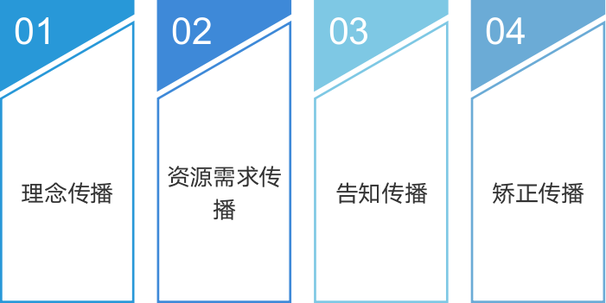
ABC品牌方法论 公益传播目标梳理
理念传播
通过传播理念从而达到教育受众或者改变受众关键的传播
资源需求传播
通过传播一些内容希望达到吸引志愿者、捐赠者获得支持，实现募款的传播方式
告知传播
告知受众某些事项达到运营透明等其他机构告知性义务的传播
矫正传播
因为某些报道而产生了一些误解从而需要进行更正而进行的传播

Slide 17
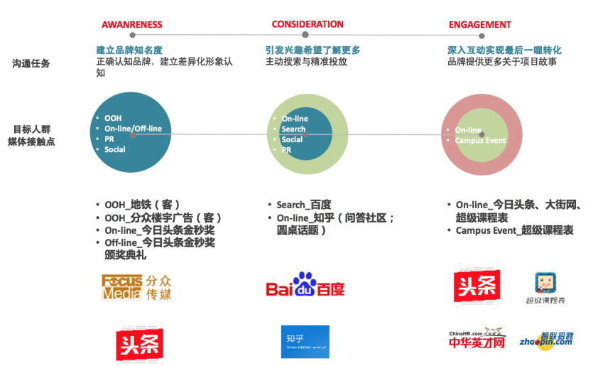
ABC品牌方法论 公益传播传播渠道/触点界定
公关
数字营销
线下活动
户外/线上广告
其他触点：
文化名人
权威专家
权威机构
网络大 V
企业品牌
企业家
热门事件

Slide 18
ABC品牌咨询交付案例分享 某儿童运动康复领域公益性机构——品牌咨询
项目目标
业务驱动
服务
为机构品牌升级明确方向，协助机构共创品牌定位，统一对品牌主张的理解，最终设计品牌传播战略和落地方案
全国有很多家儿童运动康复机构，只有很少部分针对特殊儿童群体
国内现有儿童医学康复机构主要针对6岁以下低龄儿童，大龄儿童常被拒收
特殊学校缺乏专业康复及针对性课程
对标分析行业内部优秀机构的品牌定位及传播案例，总结对市场区隔度建立的启发
基于明确的品牌定位方向、品牌调性、目标受众，统一对品牌主张的理解
对品牌未来视觉风格方向进行输出建议，明确品牌概念
制定1-3年阶段性品牌传播目标、传播主题与相应的高阶传播策略
客户是一个针对特殊儿童的运动康复公益性机构，，目标是解决大龄特殊残障孩子的康复问题，核心产品是自主研发的康复课程及数字化全国教育平台
客户价值
ABC为客户提供了行业对标分析，机构内部诊断，品牌升级方向假设，协助客户落地工作坊共创品牌定位，协助客户设计品牌传播路径，生成商标落地方案

Slide 19
ABC品牌咨询交付案例分享 某儿童阅读领域公益性机构——品牌咨询
项目目标
业务驱动
服务
通过案头研究、访谈、定量分析、对标分析等方法帮助客户梳理整合其品牌定位，并提出传播建议
客户在过往实践中积累了大量的传播活动和渠道资源
客户进入下一个发展阶段之际，不够清晰的品牌成为瓶颈
在实际工作中，客户不清楚如何才能正确的做品牌传播工作
为客户提供品牌现状分析及传播目标受众分析
客户品牌定位–愿景、使命、核心价值的推敲与提炼
设计机构品牌手册、落地传播建议
机构内部品牌培训与宣贯
客户是一家专注儿童阅读推广的公益机构。通过建立图书馆和开展阅读推广活动，提高乡村儿童的阅读品质
客户价值
ABC为客户提供了行业对标分析，机构内部诊断，品牌现状梳理，协助客户梳理传播渠道，制定品牌策略方案。同时帮助客户在组织内部进行宣贯和培训

Slide 20
第三部分
项目团队与管理保障

Slide 21
项目工作计划：咨询项目将持续3个月，期间将安排汇报月度汇报会
项目工作及主要交付成果 | Week1 | Week2 | Week3 | Week4 | Week5 | Week6 | Week7 | Week8 | Week9 | Week10 | Week11 | Week12
项目准备与资料研读
第一阶段
内部访谈，深入理解现状与目标
个案访谈，凝练六和品牌核心特征
定制传播方案策略，总结品牌特征
第二阶段
传播物料补充搜集
品牌典型传播内容沉淀
第三阶段（项目组选择性交付）
品牌传播战略制定与落地路径
编制报告
总结及内容细化
项目启动会
初期汇报会
中期汇报会
末期汇报会

Slide 22
项目团队构成：为保证项目的有序开展，ABC充分调动相关资源为本项目配备专业化的项目团队
ABC项目团队*
组建及工作内容
项目交付团队
专家顾问与
项目总监
超过10年以上工作经验及3年以上公益咨询经验，对公益行业有深入洞察，对公益机构战略，品牌设计有深入的了解和实践
负责项目方向把控，并与客户团队积极沟通
项目指导团队
专家网络
ABC拥有广泛的专家网络，对于专业程度比较高的问题可以及时向组织内部或外部的专家寻求帮助，以解决棘手的问题
咨询+公益背景匹配
目标是【战略品牌、公益、调研等专业背景】
超过3年以上相关工作经验，有大量服务公益组织的经验
负责项目内容交付，并与客户团队积极沟通
项目工作团队
（具体项目成员数以实际情况为准）
提供行业专业意见
项目经理
2名
在为期三个月的项目中保持密切沟通
项目成员
6-8名
4-6名有0-3年工作经验的分析师 + 2名左右的大三以上优秀在校大学生，经过ABC严格筛选考核
对公益事业热衷，有比较强的定性、定量分析能力及较好的沟通能力，对公益咨询有浓厚兴趣

Slide 23
项目管理保障： ABC独创标准化项目跟踪及项目质量管控模型，分阶段形成标准管控模版
全程项目跟踪及客户服务机制
独创的志愿者项目管控模型
第二阶段：服务
根据合作伙伴的咨询需求匹配项目成员，组成项目组并按计划书、中期汇报、后期汇报三个阶段向客户提供咨询服务
明确的客户需求与项目范围
有专业性和凝聚力的项目团队
充分的知识与专业资源支持
流程机制保障
第一阶段：立项
项目审核通过后立项
第三阶段：评估
ABC将咨询报告提交给合作伙伴，共同完成项目质量评估
与客户互信沟通并紧密互动
按计划高效执行与推进
持续跟踪支持
有洞见并可落地的交付物
汇报节点把控

Slide 24
项目管理保障:专业的项目管理团队及专家团队，提前识别各类风险，并提供解决方案
内部协作模式
项目风险及应对
项目管理
ABC总部：资助项目管理、预算管理及资源传播支持
项目实施
ABC杭州分社项目组：项目实施、质量管理
外部风险：研究过程中的外部合作方的合作态度变化，或资金不足
项目初期因为机构决策层参与咨询目标和计划的审定；
项目专员负责与服务NGO保持经常性了解，汇报项目进展，了解机构的变化情况；
通过机制保证，项目如遇重大变化或调整与相关方进行充分沟通并达成一致；
外部风险：研究资料缺乏及不完备，寻找研究资料及访谈对象有挑战
基于研究材料基础上，进行多方的信息搜集，并提供ABC内部资源保障；
主动寻找与人等外部资源来支持研究材料及访谈嘉宾的支持；
内部风险：志愿者团队时间投入不稳定，研究可能性的延期
项目经理负责制，在前期筛选严格把控项目经理的选择；
每个咨询团队都配有经验丰富的管理团队人员作为后备人选。

Slide 25
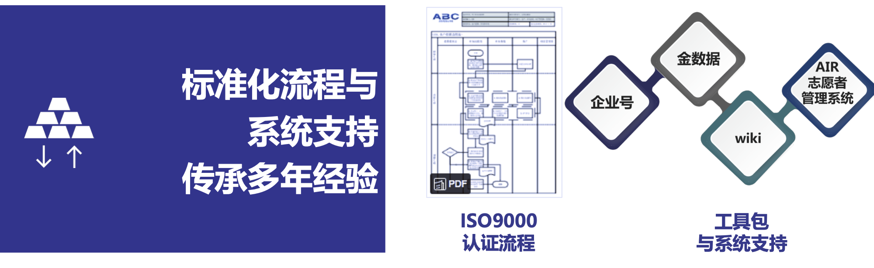
项目管理保障：标准化项目管理、跨界专家资源与不断迭代的知识沉淀和技术支持，使得ABC商业背景专业志愿者项目组能够高质量交付的保证
ABC以标准化项目管理为主，不断优化迭代项目管理程序，同时建立了国内第一个也是唯一一个基于实战公益咨询项目的在线知识库wiki。
ABC自主研发内部管理系统-AIR系统，包括三个产品：
AIR志愿者管理、AIR客户管理、AIR项目管理、AIR专家库
尝试将专业志愿者人才资源数据化，为满足公益事业多样化人才需求的智能匹配提供基础。

Slide 26
建议采取联合项目组形式，进一步强化本项目的方案可落地性
过程协作、节点研讨、持续复盘
ABC成员
联合项目组
六和青少年阅读服务中心成员
内部访谈、案例研究
基于现实
基于能力
可落地
可执行
积极参与并协助开展
战略工作坊、一对一深入访谈
提前思考、方案探讨、积极参与
品牌主张诠释、品牌传播报告编制
方案探讨、协助方案落地与试运行

Slide 27
项目报价：根据华善的需求，项目总报价为2万元
ABC项目类型及收款方式
收费等级对应付款标准
产品名称 | 收费价格 （元）
管理咨询项目 | 60,000
诊断咨询项目 | 30,000
培训产品开发 | 60,000
调研报告产品 | 60,000
档级 | 公益组织年收益 （万） | 公益组织付费 （万） | 资助补贴 （万）
第一档 | 20-100（含） | 1 | 5
第二档 | 100-300（含） | 2 | 4
第三档 | 300-400（含） | 3 | 3
第四档 | 400-500（含） | 4 | 3
第五档 | 500-700（含） | 5 | 1
第六档 | 700以上 | 6 | 0

Slide 28
第四部分
ABC的优势

Slide 29

ABC是中国首家撬动专业志愿者为公益事业提供咨询与研究服务的社会企业
2009.03
启动第一项目“I Do 儿童基金
2013.08
ABC相继获得埃森哲、南都、敦和等种子资金资助
2016.09
ABC相继获得壹基金、三一基金会、爱佑基金会、银杏基金会等资助
2018.10
ABC获得敦和基金会连续三年的资助
2018.10
ABC作为执行委员会调研报告撰写方、联合多家机构发布金桔奖
2008.09
ABC成立、进入筹备阶段
2011.9
与埃森哲合作举办国内首个“公益咨询训练营”
2015
ABC与埃森哲、BCG联合推出公益咨询系列在线课程
2018.05
ABC案例入选哈佛大学肯尼迪学院案例库
2018.10
ABC完成品牌焕新：成为改变，成就美好
2019
ABC发布多项公益行业研究报告
愿景
价值观
更美好的社会、更美好的我们
创造改变、多元平等、专业服务
使命
口号
引导社会资源、发展专业人才、赋能社会问题的解决
成为改变、成就美好

Slide 30



1.0
2.0
3.0
2008-2015
2016-2020
2021-2025
让中国的公益组织有机会得到企业级的管理咨询服务
汇聚、引领、发展专业志愿者为公益事业提供咨询与研究服务，通过构建社会支持体系助推社会发展。
引导社会资源
发展专业人才，赋能社会问题的解决
探索、实践、构建模式、面向公益组织提供服务
规模化、复制、产品多样化、组织运营与管理
科学公益、社会问题、资源引导、纵深议题研究
通过整合职场人士、高校师生和各领域专家的优势资源，ABC美好社会咨询社为各类公益组织与社会企业提供
全面的咨询、研究、影响力投资顾问与数字化服务，从而协助和促进公益价值链效率与产出的提升，将社会影响最大化
Notes:
1.0
完成全国布局
建立战略、品牌、筹款、人力、项目设计几大业务条线
研究业务逐见规模
2.0
构建ABC生态

Slide 31

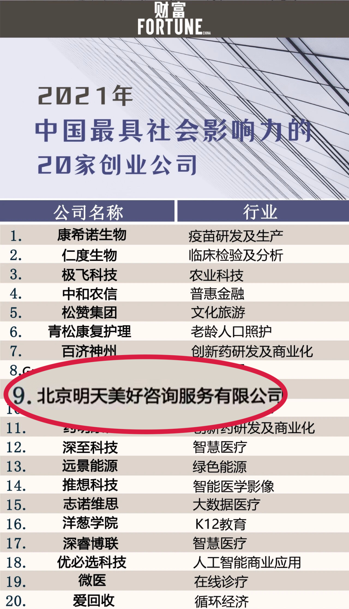


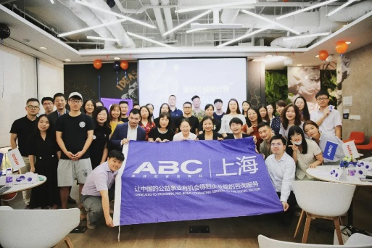
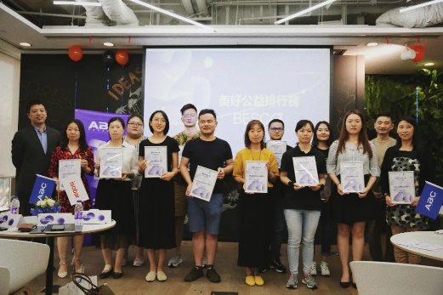
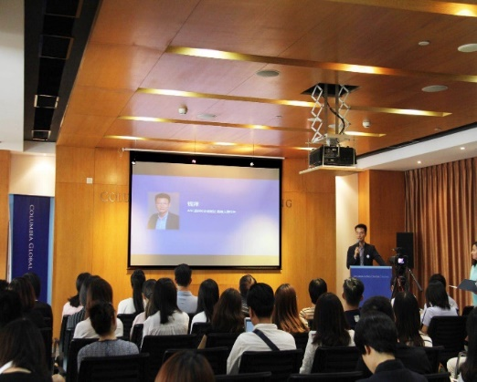
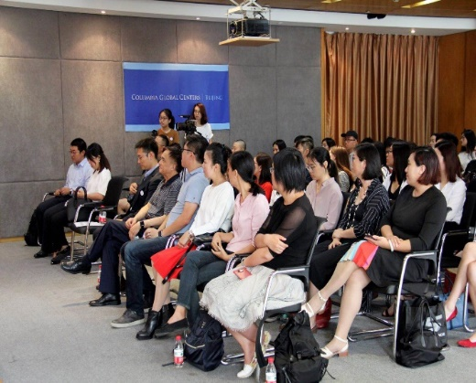
ABC向行业产出了多份具有较高专业性和前瞻性的研究报告，并且也被哈佛肯尼迪学院、人民大学、西南财经大学等高校邀请成为教学案例或开设教学课程
行业品牌项目
入选《财富》中国榜
入选高校案例及课程开设
BESCO美好公益排行榜
高等教育参与
公益行业人力资源薪酬与人才发展研究报告
2017年，ABC作为案例入选《下一站、社企》出版，上海华东师大提供案例撰写；
2018年5月，ABC接受了哈佛肯尼迪学院的案例撰写邀请，入选哈佛大学教学案例库；
2020年11月，ABC作为案例入选中国人民大学教学案例库，并选录《社会企业家精神》第二籍；
2021年4月，ABC走进高校，与西南财经大学开设《管理咨询与公益创新实践》选修课。

Slide 32
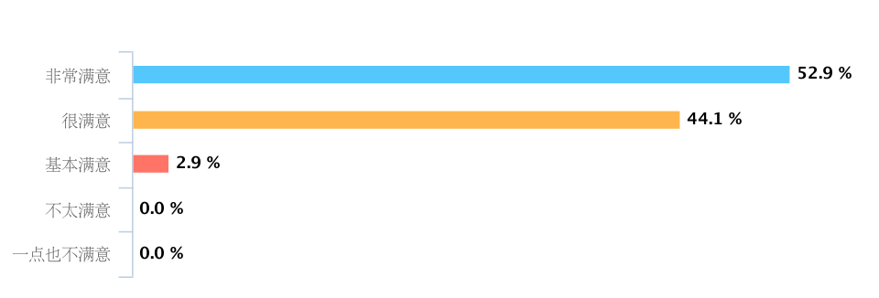










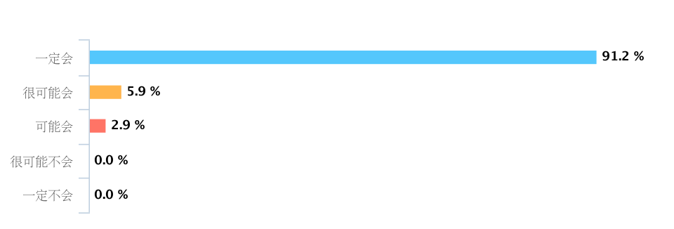
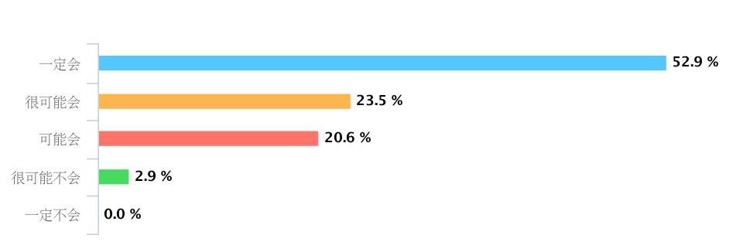










经过十五年积累，ABC享有较高的品牌美誉度，得到了行业客户的广泛认可，并在持续创造更大的社会价值
客户评价
过往客户
您对ABC的总体满意程度如何
您是否会向别人推荐ABC的咨询服务
15年来ABC已为超过375家社会组织提供超过500,000小时的咨询服务，咨询服务项目数量超过450个，并还在持续创造更大的社会价值
您是否会继续使用ABC的咨询服务

Slide 33
ABC当前提供公益咨询业务领域包括咨询、研究、影响力投资顾问、数字化赋能和优享五类业务，贯穿战略、品牌、人力、筹资等多条业务条线
产品类型
管理咨询
产品类型
行业扫描
产品类型
诊断咨询
尽职调查
优享服务
培训产品开发
投后管理
创新业务
本次项目类型
咨询业务
研究业务
影响力投资
顾问业务
数字化
业务
优享服务
业
务
条细分
战略
品牌
产品类型
研究
产品类型
数字化战略规划
人力
调研
数字化方案设计
项目设计与评估
筹款
榜单
数字化产品设计
（数字化公益创造营）
企业CSR

Slide 34
ABC过往项目涉及20余个公益领域话题，其中教育相关议题是ABC着力深耕的优势领域
教育
环境保护
医疗健康
弱势群体
文化艺术
社会发展
全景扫描
困境儿童
社会情感
教育信息化
科学素养
0~3期早期发展
全景扫描
组织发展
鸟类保护
湿地保护
可持续新经济发展
心理健康
大病救助
女性公益
独抚母亲
职场母亲
青年发展
养老生态
某弱势群体
民艺扶贫
明星慈善
抗击疫情
社区基金会
乡村振兴
社区治理

Slide 35
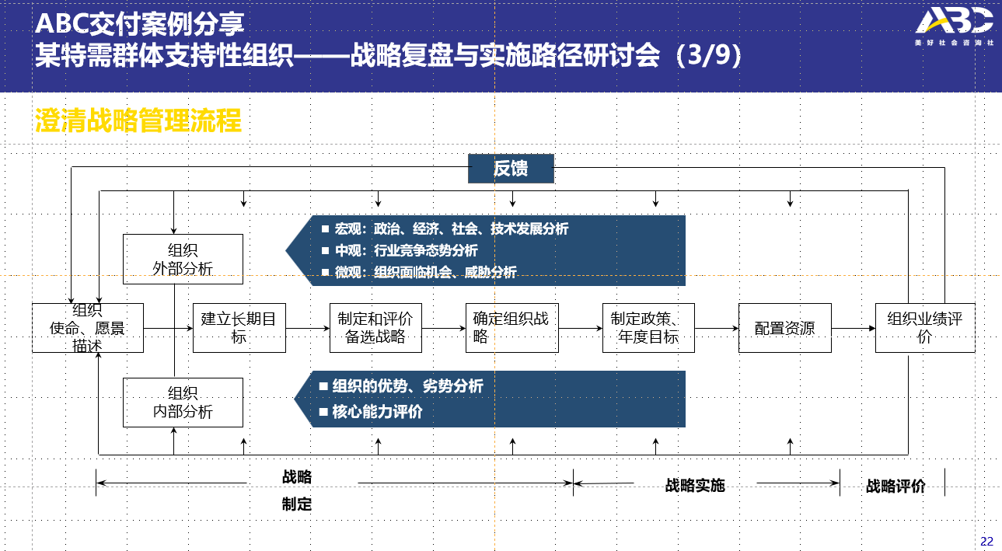
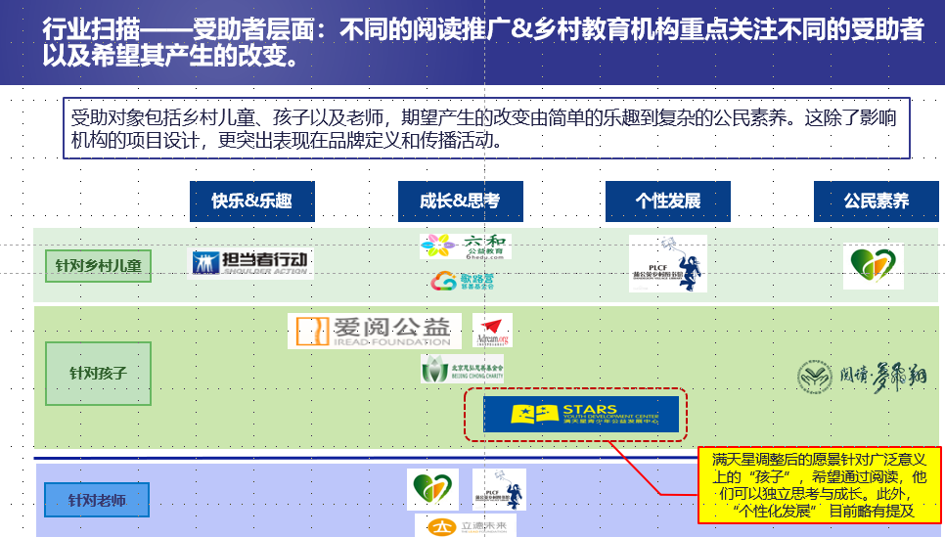
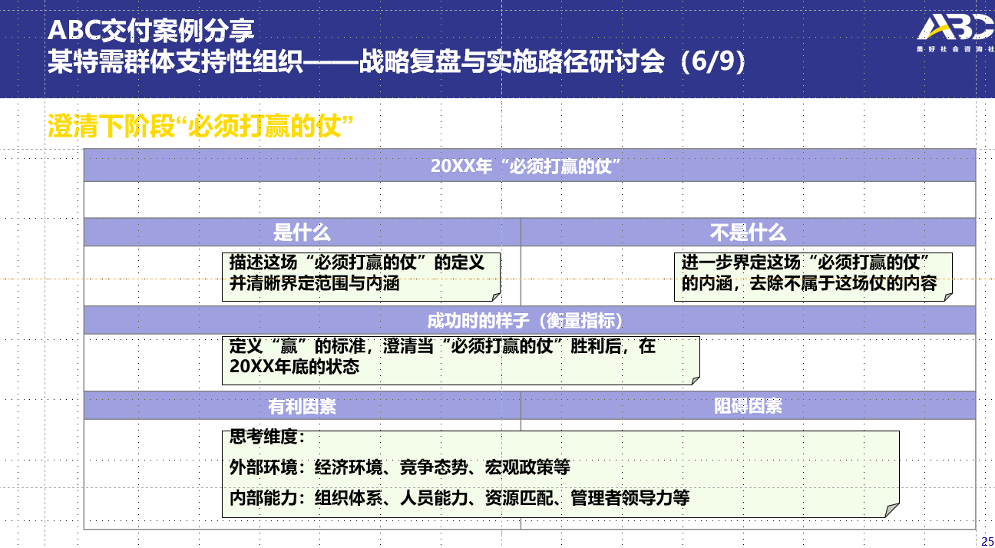
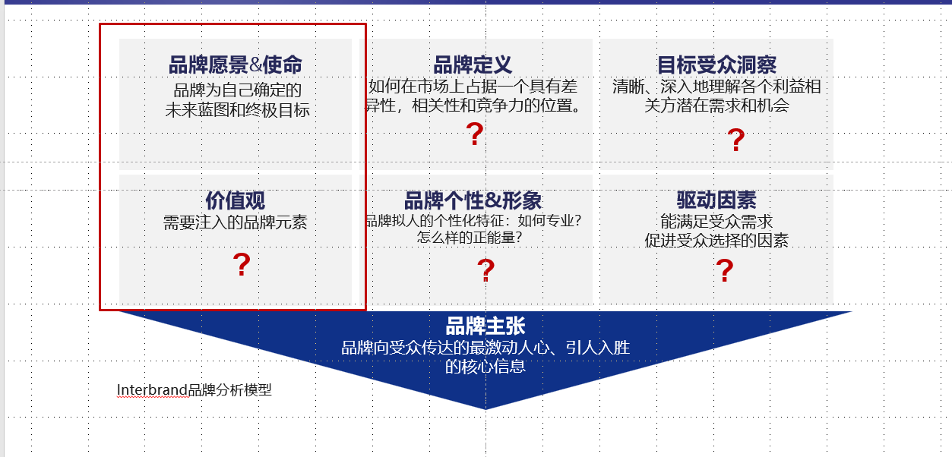
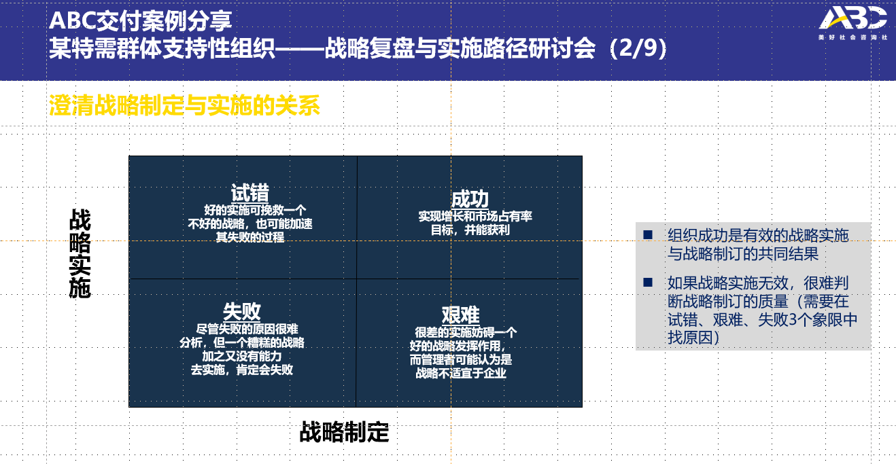
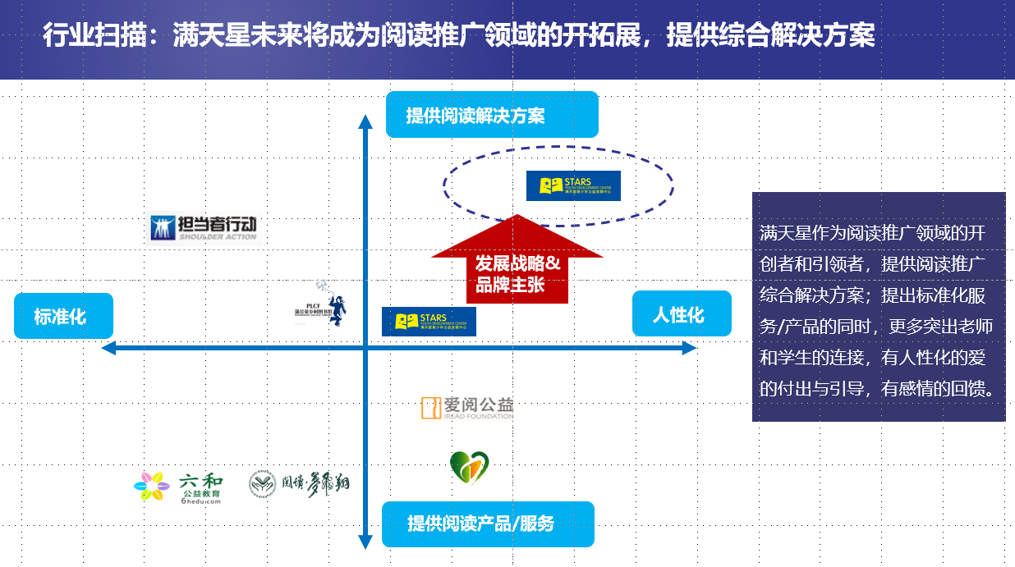
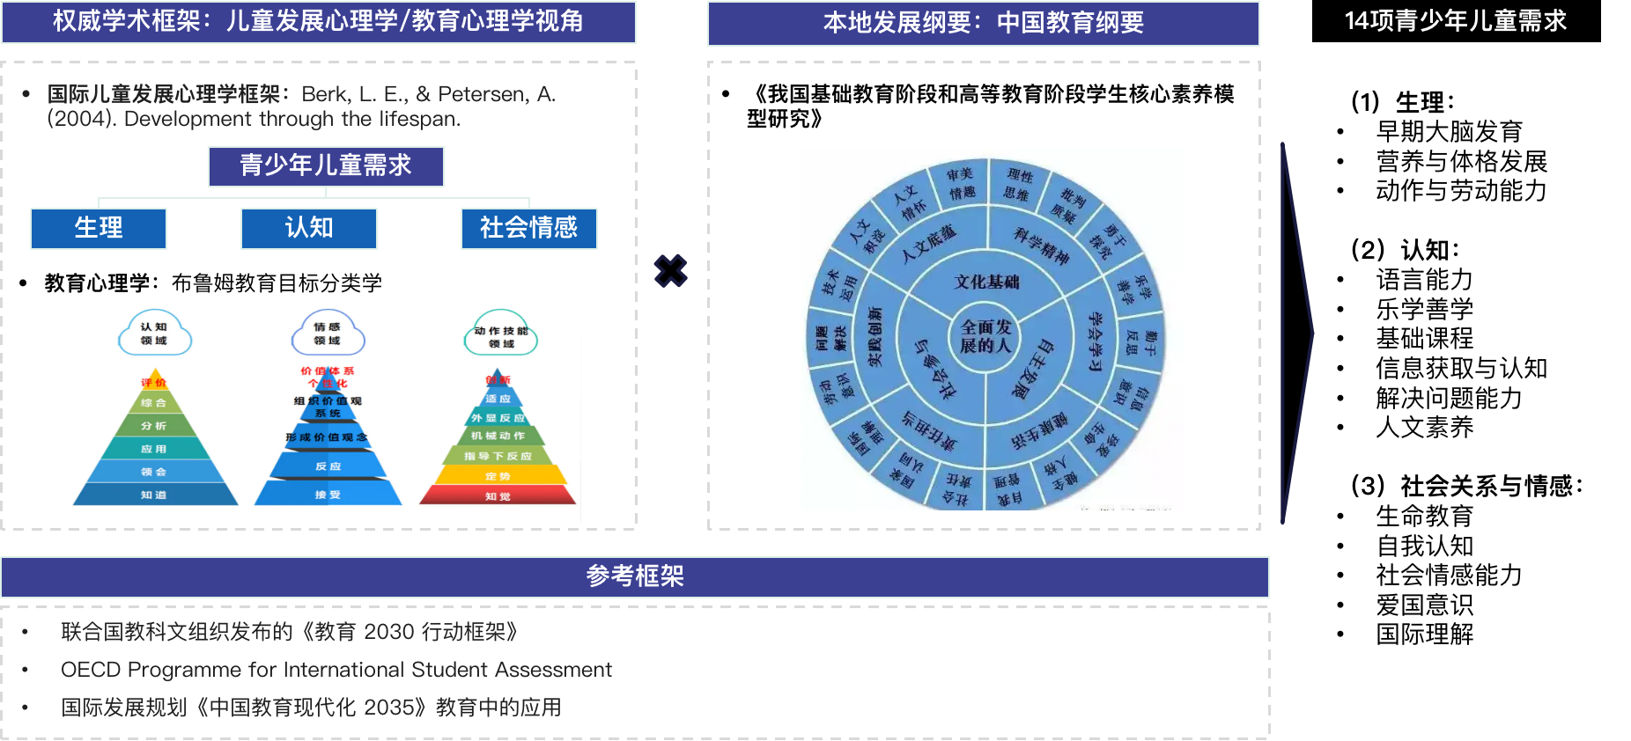
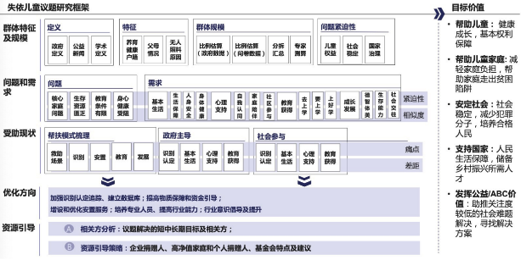
过往ABC在战略设计、品牌策划方面的经验、对教育领域的深入洞察和对志愿者组织的独到理解能够帮助我们更好的和六和合作
战略设计经验
品牌策划经验
教育领域洞察

Slide 36
附录
ABC合伙人介绍

Slide 37
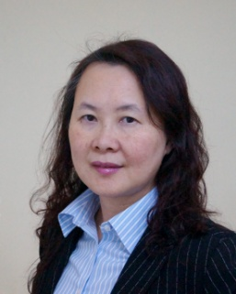
ABC合伙人简介（部分）
安雅敏(Cate)，合伙人，上海
战略规划业务线，美好社会咨询社
董事总经理，胜合春管理咨询
背景
作为业内资深的咨询专家及项目领导者，在过去28年中她在企业及咨询公司运营方面有着从全职雇员到高级管理层的丰富经验，安女士不仅在ERP领域有着深厚的知识和技能，在公司运营及管理方面也积累了广泛的经验，这些丰富的实践经验使她更加胜任于帮助客户开展业务流程优化以满足客户的需求。通过实施ERP系统整合战略方向及优化业务流程，并使团队和组织顺应变革以顺利推进是项目成功的关键因素。安女士在帮助客户完成变革管理方面有大量的经验。她的沟通技能及所交付的研讨会帮助项目及组织运作更加高效和顺畅。
相关经验
高科技行业：联想集团、宏基集团、歌尔声学
银行业：上海银行
电信业：中国电信、中国移动、大唐电信、烽火通信
能源业：中广核、兖州煤矿、华新水泥、烟台中集来福士
食品业：国泰航空饮食服务
制造业：上海电气、宝钢集团特钢企业、昌硕、樱花厨具
房地产：宏国地产、新建元集团
研究院：台湾工研院
NGO经验
中华少年儿童慈善救助基金会会理事
ABC中华少年儿童慈善救助基金会组织设计与人力资源规划项目、ABC中国社会组织促进会流程梳理项目，项目总监
ABC上海尽美长者实体店设计项目项目、ABC上海暘昇创益青少年发展中心战略战略、品牌及媒体梳理项目、ABC上海浦东新区禾邻社区艺术促进社（禾邻社）渠道战略项目、ABC上海手牵手生命关爱发展中心产品战略、ABC赋启青年业务与品牌战略项目、ABC青年发展项目、上海市慈善基金会人力资源项目，项目总监
ABC深圳慈善会 战略规划和人力资源（绩效、薪酬）规划，项目总监

Slide 38
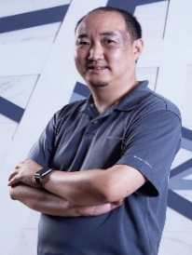
ABC合伙人简介（部分）
姚祥煜，合伙人，北京
战略规划业务线，美好社会咨询社
执行董事兼CEO，北京煜明科技有限公司
背景
姚祥煜先生具备十余年战略规划与信息化管理经验，曾为国内多家大型企业开展战略规划、业务变革、战略落地、组织设计与信息化规划与建设工作，历任总裁、战略管理委员会主席及COO，专注于能源、地产及公益行业。现为创业公司提供战略规划及落地相关服务，并参与智慧教育与养老产业业务设计与产品开发。在从事战略工作前，姚祥煜先生曾担任十余年大学教师，具有丰富沟通与逻辑思考能力。
相关经验
主导国内某能源公司战略规划、组织变革、战略绩效体系与信息化规划及实施工作
主导某科技公司业务组合设计与转型设计
主导某新能源公司业务变革与组织能力设计
主导某互联网教育公司新业务设计与组织建设
参与国内某商业地产公司战略规划设计与组织设计
东北大学毕业生就业指导专家
NGO经验
作为项目总监完成ABC奇点公益战略规划项目
作为项目总监完成ABC社企论坛诊断咨询项目

Slide 39
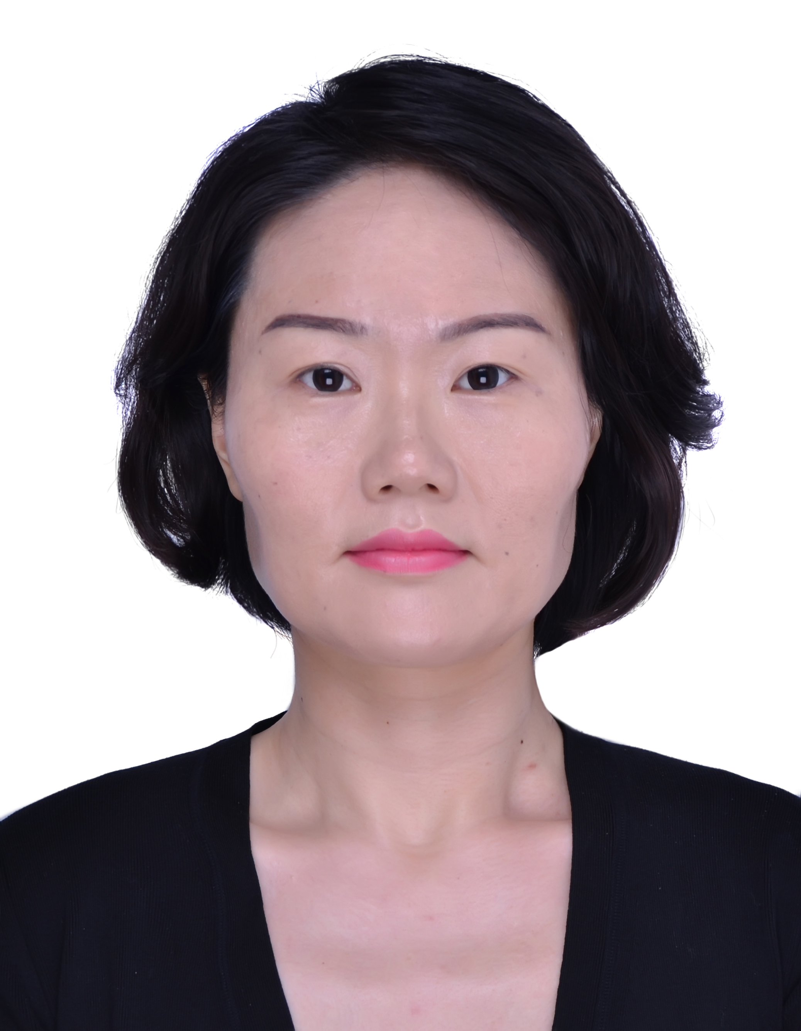
ABC合伙人简介（部分）
王勤(Camir)，合伙人，上海
战略规划业务线，美好社会咨询社
高级市场专家，蚂蚁金服
背景
多年市场及消费者研究咨询经验，目前在蚂蚁金服跨境支付部门担任销售管理工作。加入蚂蚁金服前，任益普索市场咨询公司研究执行总监，带领团队负责银行、保险、卡组织、互联网金融等客户的市场研究和咨询工作。王勤有着丰富研究咨询、客户服务以及团队管理经验，在多家公司成功建立团队并开创新业务，目前在互联网金融企业探索利用新技术及数据赋能来实现业务的全球化道路。
从2008年开始，王勤持续关注公益事业，从个人贡献者，到参与ABC项目的公益咨询以及青年培训等。
相关经验
在多家企业搭建客户洞察、消费者研究团队和研究内容、业务流程，支持业务发展所需的数据和洞察分析
在多家企业担任销售管理工作，负责各销售区域的财务、人力等资源分配协调以及总部创新型项目推动区域业务发展
在多家企业担任市场部负责人，负责品牌管理和发展，品牌赞助项目等。
NGO经验
2010年夏季 HSBC Smithsonia在浙江古田山为期两周的气候变化项目志愿者
2016年秋季 博祖客项目，项目总监
2017年春季 零废弃项目，项目总监
2017年秋季 友成长青项目，项目总监

Slide 40

ABC合伙人简介（部分）
蒋毅(Joy)，合伙人，北京
品牌推广业务线，美好社会咨询社
总经理，博雅行信息咨询有限公司
背景
蒋毅在营销，品牌，销售和资源开发领域拥有二十年从业经历和十年的咨询服务经验，带领团队为国内外知名企业和基金会提供营销和品牌咨询服务。她有诸多行业经验，包括制造业、零售业及公益行业等。曾在杜邦LYCRA，英威达COOLMAX，戈尔GORETEX公司等全球500强和最受欢迎企业任职。她提供的服务主要有：品牌和营销体系搭建、市场定位与产品研发关联优化、机构文化构建（信念使命愿景）评估及实施建议等。
相关经验
协助某全球性领先NGO建立中国区资源开发和品牌战略规划，并在筹款领域和分机构推行。
协助某大型基金会构建整体品牌体系，整理母品牌和十多个子品牌关系，品牌传播和文化内核化的诊断和改进
协助某领先专项基金构建明星公益项目传播规划。
协助某领先培训NGO搭建品牌架构和论坛传播计划
协助某全球零售品牌，清晰在华定位，确定产品研发条线，品牌推广方案和零售区域蓝图
协助某欧洲零售品牌，调研在华行业，并制定系统的品牌定位，战略，规划。
协助某香港上市公司从代工制造到零售市场定位，品牌建模，产品规划完善。
协助某创业板上市公司与国际品牌接轨，提升市场地位和品牌档位。
NGO经验
Heifer China的资源开发总监，主持资源开发战略，筹款和品牌
作为ABC志愿者带领十人的团队为国内领先的扶贫基金会品牌发展战略及系统模式，关联品牌和机构文化构建（信念使命愿景）
友成基金会，陈香梅基金会，永源基金会，惠泽人，创行等机构志愿者

Slide 41

ABC合伙人简介（部分）
Coco Wang，合伙人，北京
品牌推广业务线，美好社会咨询社
原美丽中国CMO
背景
毕业于英国卡迪夫大学国际公共关系专业，拥有美丽中国、GORE-TEX、Disney、奥组委十五年市场工作，近十年负责知名品牌亚太、中国区品牌推广工作，擅长品牌大中国市场品牌重塑。2017-2018年1月，任美丽中国CMO。2011-2015年任GORE-TEX全球公关策略小组核心成员，亚太区公关负责人。
相关经验
2002：联合国儿童基金会“儿童发展与参与”专题国际研讨会北京特邀发言人；中国奥委会选派的参与韩国釜山首届亚运会青年营的五名中国青年代表之一
2006:-2008：英国特许公共关系研究会会员
2007：英国卡迪夫大学新闻、传媒、文化研究学院杰出论文获得者，研究方向“国际公司中国青少年市场公关策略”
2008：北京2008年奥运会奥林匹克青年营项目媒体经理，负责北京2008奥运会奥林匹克青年营品牌推广、媒体关系、团队沟通
2008-2011：Lotto中国公关经理，负责Lotto中国重要整合营销项目，如品牌重塑发布、品牌与艾薇儿的跨界合作
2011-2015：GORE-TEX 中国市场经理，GORE-TEX亚太区首位公关经理。负责中国服装市场品牌沟通策略，以及年度、项目市场沟通策略规划及执行
2015-2017: 负责三大一线欧洲户外品牌NORTHLAND、LOWA、LEKI中国市场 品牌塑造与传播
2017-2018：负责美丽中国大陆及海外市场品牌定位、市场传播策略，完成市场团队搭建，支持招募募资目标实现，重要机构资源对接
NGO经验
2005 提升伦敦公众对于丙型肝炎认知及消除丙肝患者歧视的项目 ，公关支持
2011-2015 北京顺义太阳村长期支持
2015 ABC新公民筹款项目，项目总监
2016 北京同志中心品牌项目支持
2017年美丽中国育人遇自己品牌重塑项目、美丽中国支教日项

Slide 42

ABC合伙人简介（部分）
黄郁娟(Cecilia)，合伙人，上海
品牌推广业务线，美好社会咨询社
资深副总裁，安索帕中国集团
背景
在零售业、市场营销、品牌咨询以及CRM有超过20年的经验，曾经服务过的客户包括快消品、金融、汽车、家电、不动产等。
在加入安索帕中国集团之前，曾经在台湾智威汤逊广告、特力集团以及Interbrand担任管理职。目前负责品牌商务咨询服务，致力于协助品牌在数字化时代打造完整品牌、商务、传播、数据、体验地生态圈，将营销与营运活动所搜集的数据，转换成品牌策略与传播计划。
相关经验
零售业：台湾特力集团、特力屋、特力和乐
快消业：康师傅、达能、辉瑞、Hormel、可口可乐、必胜客、德克士、全家便利、多美滋、舒洁、家乐氏
汽车及耐用品：ZTE、海尔、De Beers、上汽集团、爱驰意维
金融业：银联、花旗银行、荷兰银行
不动产：苏州中心、中南集团
互联网：腾讯
教育：华尔街英语
NGO经验
ABC 尽美战略规划项目，专家顾问
ABC 慈善超市战略规划项目，专家顾问
ABC 爱拍品牌规划项目，项目总监
ABC 手牵手规划项目，项目总监

Slide 43
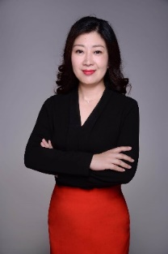
ABC合伙人简介（部分）
杨亚婷(Echo)，合伙人，上海
品牌推广业务线，美好社会咨询社
CMO，上海恒乐餐饮管理有限公司
背景
杨亚婷女士具备20余年品牌管理经验，深耕于连锁餐饮领域，擅长品牌传播、CSR、危机公关与市场营销。曾服务于中国百胜餐饮集团肯德基品牌公共事务部，作为美国DQ冰雪皇后品牌市场与公关总监开拓中国市场，之后历任小南国餐饮集团首席品牌官，阿基米德FM首席市场官。毕业于上海交通大学安泰经济与管理学院EMBA。
。
相关经验
建立肯德基危机公关体系，且亲历非典、禽流感、苏丹红等大型公关危机处理。
作为创业团队成员，成功将全球排名第一的DQ冰淇淋品牌引入中国市场，并制定适应中国市场的品牌定位及核心价值战略，执掌品
牌11年，全面负责品牌传播，市场营销，数字营销，O2O及电商，媒体关系与危机公关。
制定小南国集团五年战略规划及分期实施策略，集团商业模式创新，新业态、新零售规划及品牌延展规划；引入日本咖啡连锁第一品
牌DOUTOR；打造“家宴”子品牌，餐饮产品转型零售商品，成功牵手盒马鲜生。
阿基米德FM商业模式及赢利模式建立，电商业务开拓及团队搭建。
企业社会责任CSR项目：肯德基中国“梦想基金”；DQ连续5年成为国际特殊奥林匹克中国区合作伙伴；DQ & 中国下一代教育基金
会贫困地区“儿童营养午餐”项目；阿基米德FM 2017“自然的馈赠”大型精准扶贫项目。
NGO经验
2016年春季，ABC“禾邻社”渠道战略项目
2016年秋季，ABC“湛蓝”筹款项目
2017年夏季，ABC“暘昇”品牌战略项目，项目总监

